Slide 1

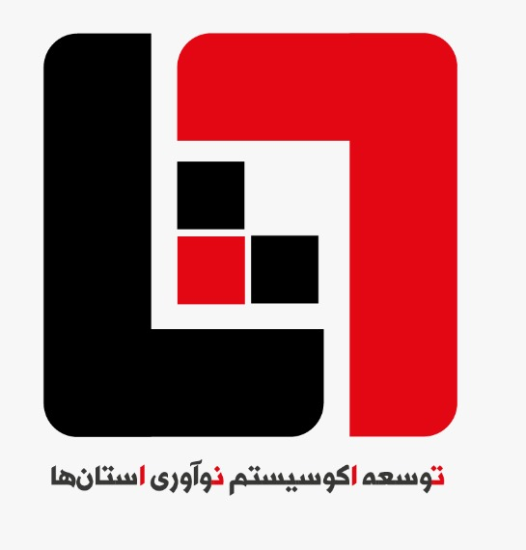

عنوان نیاز
تولید دستگاه شناسایی محصولات معیوب تولیدی، جداسازی آنها از خط تولید و انتقال دستور ایست به خط تولید
مختصری در مورد نیاز
با استفاده از ربات تشخیصی بر اساس پردازش تصویر می توان در ابتدا این محصولات را از خط جدا سازی کرد. فرمان ایست به خط تولید و آلارم به اپراتور داد و همچنین می توان دستورات کنترلی به مدار فرمان دستگاه تزریق داد تا با استفاده از افزایش و کاهش فشار و دمای تزریق، ظروف سالم تولید کند.تکنولوژی اصلی این ربات تشخیص محصولات معیوب بر مبنای استخراج ویژگی از تصاویر محصولات و کلاس بندی سالم و معیوب آن میباشد.
راه تماس |  | سازمان مربوط
(داخلی ۱۱۰)-۰۴۴۳۲۷۵۱۲۴۰ | شماره تماس پارک علم و فناوری استان: | شرکت رهانیک پیشگامان صنایع پاک
۰۹۱۹۹۵۷۰۶۷۲ | شماره تماس شتابدهنده آرکاپ:

